Slide 1

Java 内存管理
1. Java 内存模型
2. Java 内存区域与GC
3. Java 内存溢出
4. Java 内存溢出分析工具
HR考勤管理系统部
高越
2016.04.20

Slide 2
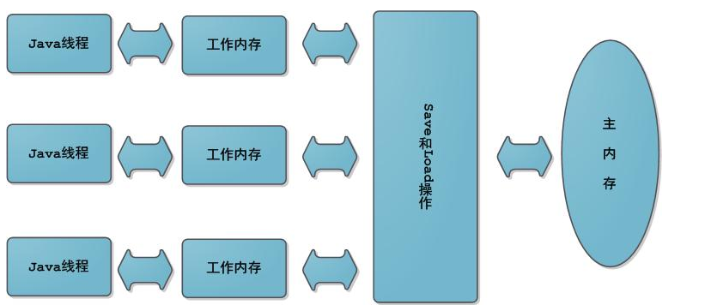
1.java内存模型
1.1 主内存与工作内存
图1，主内存、工作内存与Java内存
Java内存模型中规定了所有的变量都存储在主内存中，每条线程还有自己的工作内存，线程的工作内存中保存了该线程使用到的变量到主内存副本拷贝，线程对变量的所有操作（读取、赋值）都必须在工作内存中进行，而不能直接读写主内存中的变量。不同线程之间无法直接访问对方工作内存中的变量，线程间变量值的传递均需要在主内存来完成。
线程、主内存和工作内存的交互关系如上图所示。
http://www.RedOffice.com

Slide 3
1.2 内存间交互操作
关于主内存与工作内存之间的具体交互协议，即一个变量如何从主内存拷贝到工作内存、如何从工作内存同步到主内存之间的实现细节，Java内存模型定义了以下八种操作来完成：
1
lock（锁定）：作用于主内存的变量，把一个变量标识为一条线程独占状态。
2
unlock（解锁）：作用于主内存变量，把一个处于锁定状态的变量释放出来，释放后的变量才可以被其他线程锁定。
3
read（读取）：作用于主内存变量，把一个变量值从主内存传输到线程的工作内存中，以便随后的load动作使用
4
load（载入）：作用于工作内存的变量，它把read操作从主内存中得到的变量值放入工作内存的变量副本中。

Slide 4
1.2 内存间交互操作
5
use（使用）：作用于工作内存的变量，把工作内存中的一个变量值传递给执行引擎，每当虚拟机遇到一个需要使用变量的值的字节码指令时将会执行这个操作。
6
assign（赋值）：作用于工作内存的变量，它把一个从执行引擎接收到的值赋值给工作内存的变量，每当虚拟机遇到一个给变量赋值的字节码指令时执行这个操作。
7
store（存储）：作用于工作内存的变量，把工作内存中的一个变量的值传送到主内存中，以便随后的write的操作。
8
write（写入）：作用于主内存的变量，它把store操作从工作内存中一个变量的值传送到主内存的变量中。
如果要把一个变量从主内存中复制到工作内存，就需要按顺寻地执行read和load操作，如果把变量从工作内存中同步回主内存中，就要按顺序地执行store和write操作。Java内存模型只要求上述操作必须按顺序执行，而没有保证必须是连续执行。

Slide 5
1.2 内存间交互操作
Java内存模型还规定了在执行上述八种基本操作时，必须满足如下规则：
不允许read和load、store和write操作之一单独出现。
不允许一个线程丢弃它的最近assign的操作，即变量在工作内存中改变了之后必须同步到主内存中。
不允许一个线程无原因地（没有发生过任何assign操作）把数据从工作内存同步回主内存中。
一个新的变量只能在主内存中诞生，不允许在工作内存中直接使用一个未被初始化（load或assign）的变量。即就是对一个变量实施use和store操作之前，必须先执行过了assign和load操作。
一个变量在同一时刻只允许一条线程对其进行lock操作,lock和unlock必须成对出现。
如果对一个变量执行lock操作，将会清空工作内存中此变量的值，在执行引擎使用这个变量前需要重新执行load或assign操作初始化变量的值。
如果一个变量事先没有被lock操作锁定，则不允许对它执行unlock操作；也不允许去unlock一个被其他线程锁定的变量。
对一个变量执行unlock操作之前，必须先把此变量同步到主内存中
（执行store和write操作）。

Slide 6

1.3 重排序
在执行程序时为了提高性能，编译器和处理器经常会对指令进行重排序。重排序分成三种类型：
1. 编译器优化的重排序。编译器在不改变单线程程序语义放入前提下，可以重新安排语句的执行顺序。
2. 指令级并行的重排序。现代处理器采用了指令级并行技术来将多条指令重叠执行。如果不存在数据依赖性，处理器可以改变语句对应机器指令的执行顺序。
3. 内存系统的重排序。由于处理器使用缓存和读写缓冲区，这使得加载和存储操作看上去可能是在乱序执行。
从Java源代码到最终实际执行的指令序列，会经过下面三种重排序：

Slide 7
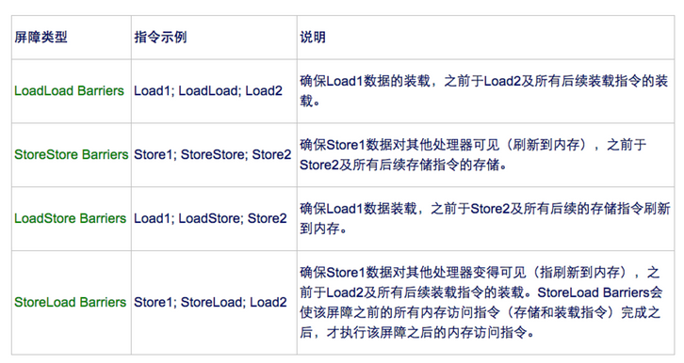
1.3 重排序
为了保证内存的可见性，Java编译器在生成指令序列的适当位置会插入内存屏障指令来禁止特定类型的处理器重排序。Java内存模型把内存屏障分为LoadLoad、LoadStore、StoreLoad和StoreStore四种：

Slide 8
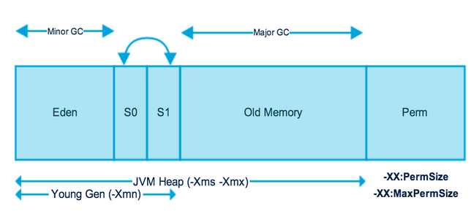
2. Java内存区域与GC
从上面的图片看到的，JVM内存被分成多个独立的部分。广泛地说，JVM堆内存被分为两部分——年轻代（Young Generation）和老年代（Old Generation）。

Slide 9
2. Java内存区域与GC
年轻代
年轻代是所有新对象产生的地方。当年轻代内存空间被用完时，就会触发垃圾回收。这个垃圾回收叫做Minor GC。年轻代被分为3个部分——Enden区和两个Survivor区。
年轻代空间的要点：
大多数新建的对象都位于Eden区。
当Eden区被对象填满时，就会执行Minor GC。并把所有存活下来的对象转移到其中一个survivor区。
Minor GC同样会检查存活下来的对象，并把它们转移到另一个survivor区。这样在一段时间内，总会有一个空的survivor区。
经过多次GC周期后，仍然存活下来的对象会被转移到年老代内存空间。通常这是在年轻代有资格提升到年老代前通过设定年龄阈值来完成的。

Slide 10
2. Java内存区域与GC
老年代
年老代内存里包含了长期存活的对象和经过多次Minor GC后依然存活下来的对象。通常会在老年代内存被占满时进行垃圾回收。老年代的垃圾收集叫做Major GC。Major GC会花费更多的时间。
Stop the World事件
所有的垃圾收集都是“Stop the World”事件，因为所有的应用线程都会停下来直到操作完成（所以叫“Stop the World”）。
因为年轻代里的对象都是一些临时（short-lived ）对象，执行Minor GC非常快，所以应用不会受到（“Stop the World”）影响。
由于Major GC会检查所有存活的对象，因此会花费更长的时间。应该尽量减少Major GC。因为Major GC会在垃圾回收期间让你的应用反应迟钝，所以如果你有一个需要快速响应的应用发生多次Major GC，你会看到超时错误。
垃圾回收时间取决于垃圾回收策略。这就是为什么有必要去监控垃圾收集和对垃圾收集进行调优。从而避免要求快速响应的应用出现超时错误。

Slide 11
2. Java内存区域与GC
永久代
永久代或者“Perm Gen”包含了JVM需要的应用元数据，这些元数据描述了在应用里使用的类和方法。注意，永久代不是Java堆内存的一部分。
永久代存放JVM运行时使用的类。永久代同样包含了Java SE库的类和方法。永久代的对象在full GC时进行垃圾收集。
方法区
方法区是永久代空间的一部分，并用来存储类型信息（运行时常量和静态变量）和方法代码和构造函数代码。
运行时常量池
运行时常量池是每个类常量池的运行时代表。它包含了类的运行时常量和静态方法。运行时常量池是方法区的一部分。

Slide 12
2. Java内存区域与GC
Java 堆内存开关
Java提供了大量的内存开关（参数），我们可以用它来设置内存大小和它们的比例。下面是一些常用的开关：
VM 开关 VM 开关描述
-Xms 设置JVM启动时堆的初始化大小。
-Xmx 设置堆最大值。
-Xmn 设置年轻代的空间大小，剩下的为老年代的空间大小。
-XX:PermGen 设置永久代内存的初始化大小。
-XX:MaxPermGen 设置永久代的最大值。
-XX:SurvivorRatio 提供Eden区和survivor区的空间比例。比如，如果年 轻代的大小为10m并且VM开关是-XX:SurvivorRatio=2，那么将会保留5m内存给Eden区和每个Survivor区分配2.5m内存。默认比例是8。
-XX:NewRatio 提供年老代和年轻代的比例大小。默认值是2。

Slide 13
2. Java内存区域与GC
Java垃圾回收
Java垃圾回收会找出没用的对象，把它从内存中移除并释放出内存给以后创建的对象使用。Java程序语言中的一个最大优点是自动垃圾回收，不像其他的程序语言那样需要手动分配和释放内存，比如C语言。
垃圾收集器是一个后台运行程序。它管理着内存中的所有对象并找出没被引用的对象。所有的这些未引用的对象都会被删除，回收它们的空间并分配给其他对象。
一个基本的垃圾回收过程涉及三个步骤：
标记：这是第一步。在这一步，垃圾收集器会找出哪些对象正在使用和哪些对象不在使用。
正常清除：垃圾收集器清会除不在使用的对象，回收它们的空间分配给其他对象。
压缩清除：为了提升性能，压缩清除会在删除没用的对象后，把所有存活的对象移到一起。这样可以提高分配新对象的效率。

Slide 14
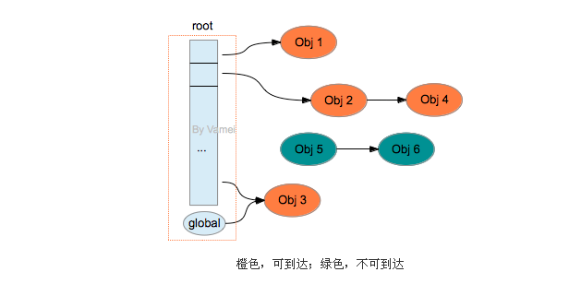
2. Java内存区域与GC
早期的垃圾回收采用引用计数(reference counting)的机制。每个对象包含一个计数器。当有新的指向该对象的引用时，计数器加1。当引用移除时，计数器减1。当计数器为0时，认为该对象可以进行垃圾回收。
然而，一个可能的问题是，如果有两个对象循环引用(cyclic reference)，比如两个对象互相引用，而且此时没有其它(指向A或者指向B)的引用，我们实际上根本无法通过引用到达这两个对象。
因此，我们以栈和static数据为根(root)，从根出发，跟随所有的引用，就可以找到所有的可到达对象。也就是说，一个可到达对象，一定被根引用，或者被其他可到达对象引用。

Slide 15
3. Java 内存溢出
导致OutOfMemoryError异常的常见原因有以下几种：
内存中加载的数据量过于庞大，如一次从数据库取出过多数据；
集合类中有对对象的引用，使用完后未清空，使得JVM不能回收；
代码中存在死循环或循环产生过多重复的对象实体；
使用的第三方软件中的BUG；
启动参数内存值设定的过小；
此错误常见的错误提示：
tomcat:java.lang.OutOfMemoryError: PermGen space
tomcat:java.lang.OutOfMemoryError: Java heap space
weblogic:Root cause of ServletException java.lang.OutOfMemoryError
resin:java.lang.OutOfMemoryError
java:java.lang.OutOfMemoryError

Slide 16
Java代码导致OutOfMemoryError错误的解决：
需要重点排查以下几点：
检查代码中是否有死循环或递归调用。
检查是否有大循环重复产生新对象实体。
检查对数据库查询中，是否有一次获得全部数据的查询。一般来说，如果一次取十万条记录到内存，就可能引起内存溢出。这个问题比较隐蔽，在上线前，数据库中数据较少，不容易出问题，上线后，数据库中数据多了，一次查询就有可能引起内存溢出。因此对于数据库查询尽量采用分页的方式查询。
检查List、MAP等集合对象是否有使用完后，未清除的问题。List、MAP等集合对象会始终存有对对象的引用，使得这些对象不能被GC回收。

Slide 17
解决java.lang.OutOfMemoryError的方法有如下几种：
一、增加jvm的内存大小。方法有： 1）在执行某个class文件时候，可以使用java -Xmx256M aa.class来设置运行aa.class时jvm所允许占用的最大内存为256M。 2）对tomcat容器，可以在启动时对jvm设置内存限度。对tomcat，可以在catalina.bat中添加：
set CATALINA_OPTS=-Xms128M -Xmx256M
set JAVA_OPTS=-Xms128M -Xmx256M
或者把%CATALINA_OPTS%和%JAVA_OPTS%代替为-Xms128M -Xmx256M
二、 优化程序，释放垃圾。
主要包括避免死循环，应该及时释放种资源：内存, 数据库的各种连接，防止一次载入太多的数据。导致java.lang.OutOfMemoryError的根本原因是程序不健壮。因此，从根本上解决Java内存溢出的唯一方法就是修改程序，及时地释放没用的对象，释放内存空间。 遇到该错误的时候要仔细检查程序，嘿嘿，遇多一次这种问题之后，以后写程序就会小心多了。

Slide 18
4. Java内存溢出监控工具
Java 内存泄露监控工具（一）
-- JVM监控工具介绍jstack, jconsole, jinfo, jmap, jdb, jsta
jstack -- 如果Java程序崩溃生成core文件，jstack工具可以用来获得core文件的java stack和native stack的信息，从而可以轻松地知道java程序是如何崩溃和在程序何处发生问题。另外，jstack工具还可以附属到正在运行的java程序中，看到 当时运行的java程序的java stack和native stack的信息, 如果现在运行的java程序呈现hung的状态，jstack是非常有用的。目前只有在Solaris和Linux的JDK版本里面才有。
jconsole – jconsole是基于Java Management Extensions (JMX)的实时图形化监测工具，这个工具利用了内建到JVM里面的JMX指令来提供实时的性能和资源的监控，包括了Java程序的内存使用，Heap size, 线程的状态，类的分配状态和空间使用等等。

Slide 19
4. Java内存溢出监控工具
Java 内存泄露监控工具（一）
-- JVM监控工具介绍jstack, jconsole, jinfo, jmap, jdb, jsta
jinfo – jinfo可以从core文件里面知道崩溃的Java应用程序的配置信息，目前只有在Solaris和Linux的JDK版本里面才有。
jmap – jmap 可以从core文件或进程中获得内存的具体匹配情况，包括Heap size, Perm size等等，目前只有在Solaris和Linux的JDK版本里面才有。
jdb – jdb 用来对core文件和正在运行的Java进程进行实时地调试，里面包含了丰富的命令帮助您进行调试，它的功能和Sun studio里面所带的dbx非常相似，但 jdb是专门用来针对Java应用程序的。
jstat – jstat利用了JVM内建的指令对Java应用程序的资源和性能进行实时的命令行的监控，包括了对Heap size和垃圾回收状况的监控等等。

Slide 20
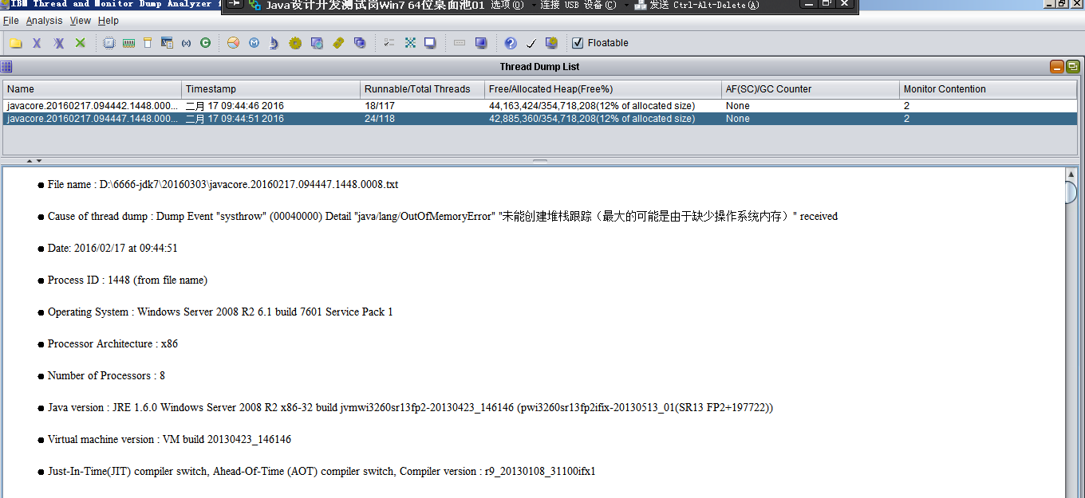
4. Java内存溢出监控工具
Java 内存泄露监控工具（二）
-- JVM监控工具介绍 IBM Thread and Monitor Dump Analyzer for java
-- 分析java core 文件

Slide 21
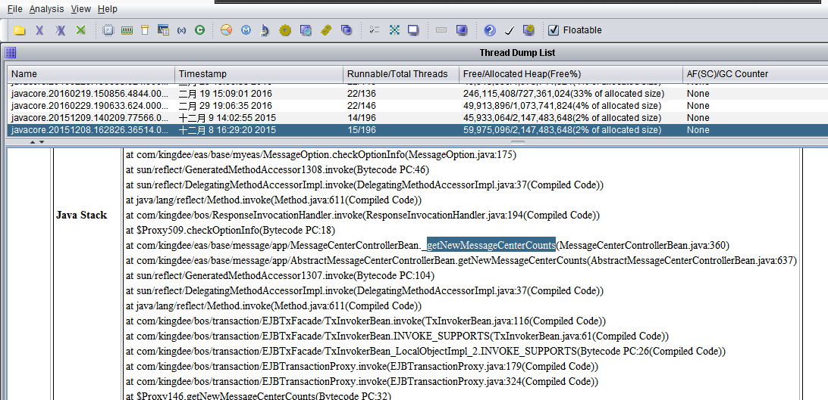
4. Java内存溢出监控工具
Java 内存泄露监控工具（二）
-- JVM监控工具介绍 IBM Thread and Monitor Dump Analyzer for java

Slide 22
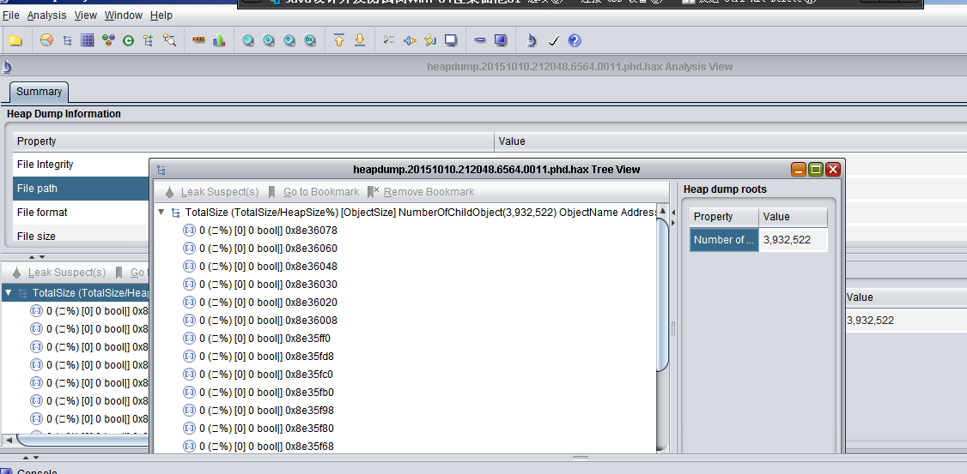
4. Java内存溢出监控工具
Java 内存泄露监控工具（二）
-- JVM监控工具介绍 IBM HeapAnalyzer
-- 分析PHD文件

Slide 23
4. Java内存溢出监控工具
Java 内存泄露监控工具（二）
-- JVM监控工具介绍 IBM HeapAnalyzer
出现内存溢出首先分析下，用户做了什么操作，比如导入，导出，考勤计算等等，
再检查代码是不是有哪些地方不完善，有错误，当数据量大的时候哪些地方可能会引起内存不足的情况。再进一步定位。
工具只能起到辅助作用来分析，可以指示一个大概的方向。具体是哪些类，哪些方法有问题，还需要进一步跟踪定位。

Slide 24
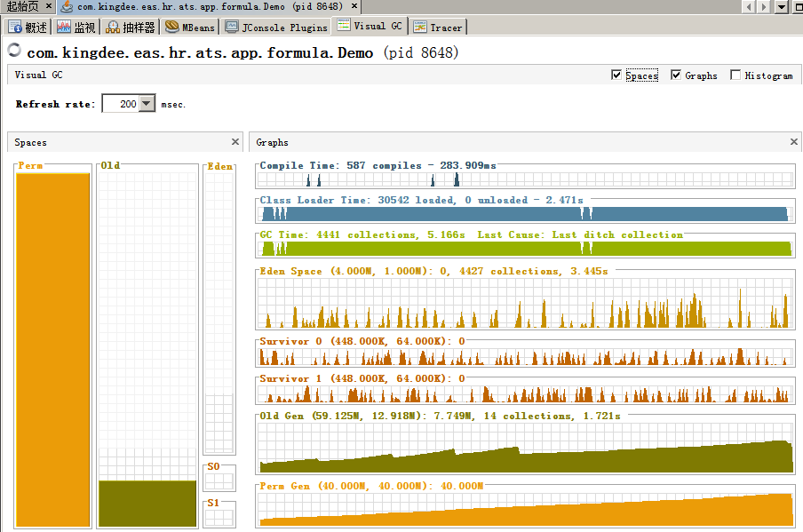
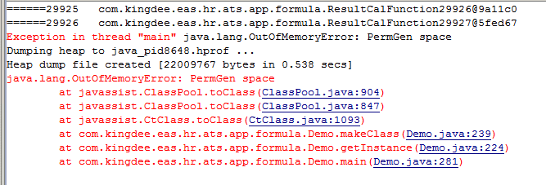
4. Java内存溢出监控工具
Java 内存泄露监控工具（二）
-- JVM监控工具介绍 Jvisualvm
老年代，永久带处于一直增长状态，这样时间长了就会内存溢出。

Slide 25
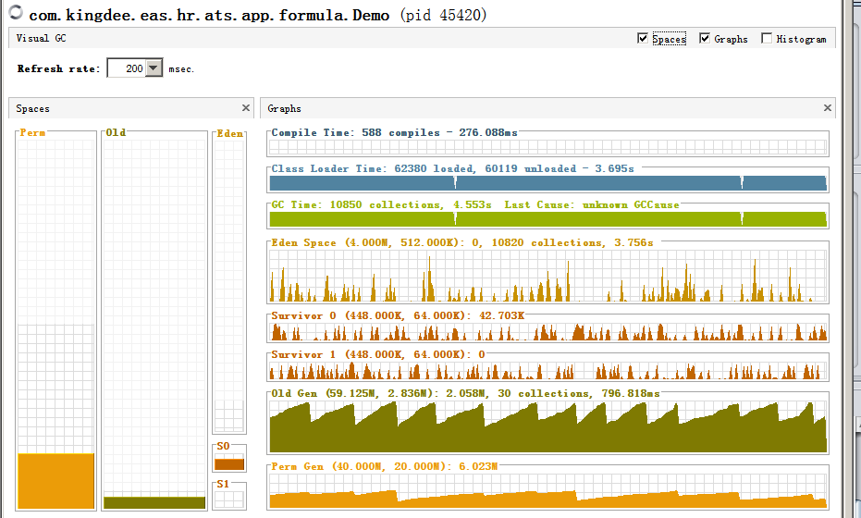
4. Java内存溢出监控工具
Java 内存泄露监控工具（二）
-- JVM监控工具介绍 Jvisualvm
比较理想的状态是 老年代，永久带呈现锯齿状。这样不会永远占用着内存资源。

Slide 26
End
Thank you !

